Slide 1
Dados Desbalanceados
Prof. André Gustavo Hochuli
gustavo.hochuli@pucpr.br
aghochuli@ppgia.pucpr.br
github.com/andrehochuli/teaching
Notes:
Prof. André Hochuli

Slide 2
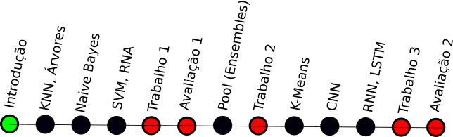
Plano de Aula
Discussões Iniciais
Dados Desbalanceados
Overfitting
Exercícios
Dados Desbalanceados
Aprendizado de Máquina - Prof. André Hochuli
Dados
Desbalanceados
Notes:
Prof. André Hochuli

Slide 3
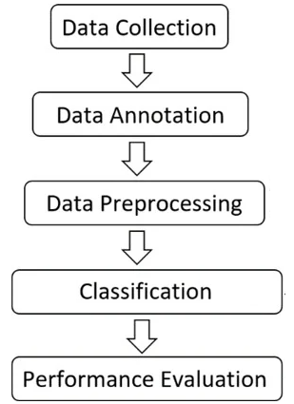
Discussões Iniciais
Modelos
KNN, NB e Árvores
Anotação de Dados
Tarefa Manual
Representatividade
Dados Balanceados
Aprendizado de Máquina - Prof. André Hochuli
Dados
Desbalanceados
Notes:
Prof. André Hochuli

Slide 4
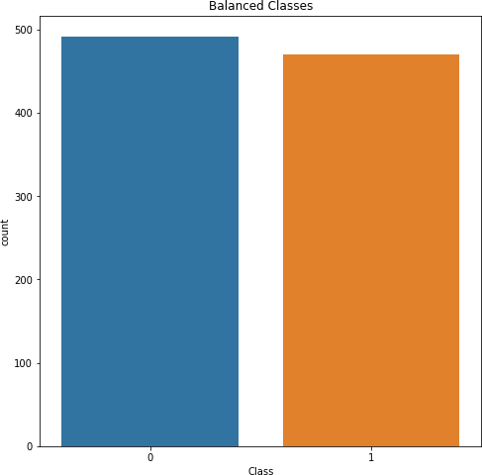
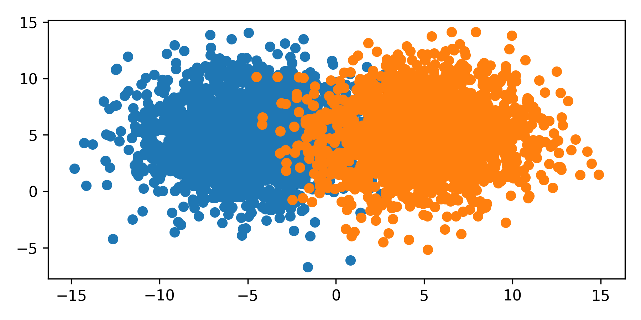
Dados Desbalanceados
Tipos de Aprendizado
Até o momento trabalhamos com datasets balanceados
Aprendizado de Máquina - Prof. André Hochuli
Dados
Desbalanceados
Notes:
Prof. André Hochuli

Slide 5
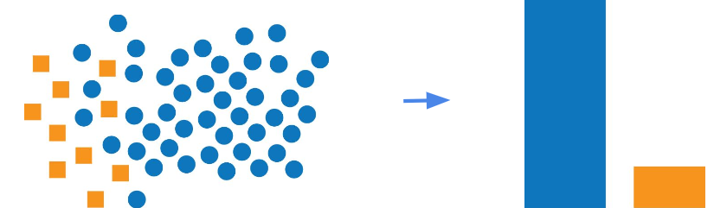
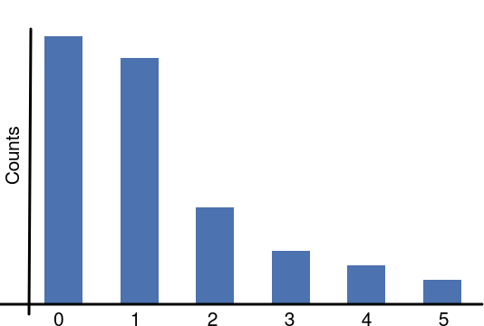
Dados Desbalanceados
No entanto, o mundo real nem sempre é balanceado
Detecção de Fraudes
Diagnósticos médicos
Classificação de Espécies
0 – Cachorro
1 – Gato
….
5 - Mico Leão
Aprendizado de Máquina - Prof. André Hochuli
Dados
Desbalanceados
Notes:
Prof. André Hochuli

Slide 6
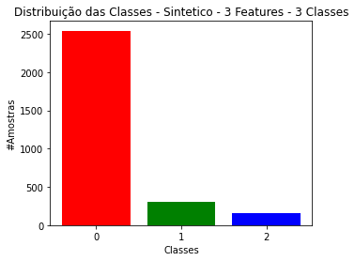
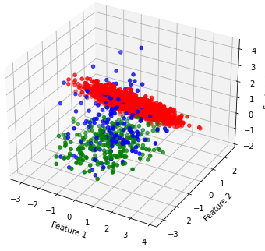
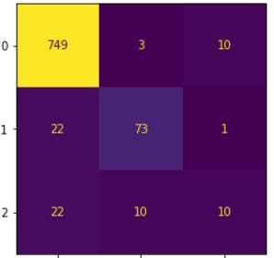
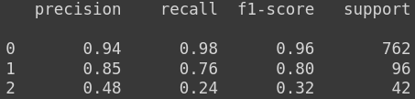
Dados Desbalanceados
E qual o problema disso em machine learning?
Treinamento enviesado (generalização baixa)
Aprendizado de Máquina - Prof. André Hochuli
Dados
Desbalanceados
Notes:
Prof. André Hochuli

Slide 7
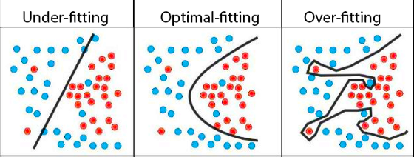
Dados Desbalanceados
E qual o problema disso em machine learning?
Overfitting
Aprendizado de Máquina - Prof. André Hochuli
Dados
Desbalanceados
Notes:
Prof. André Hochuli

Slide 8
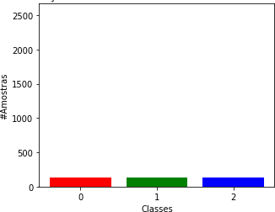
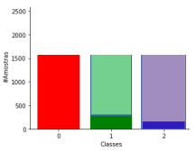
Dados Desbalanceados
E como tratar ?
Redução de Amostras (Undersampling) Aumento de Amostras (Oversampling)
Replicação Under/Oversampling
Aprendizado de Máquina - Prof. André Hochuli
Dados
Desbalanceados
Notes:
Prof. André Hochuli

Slide 9
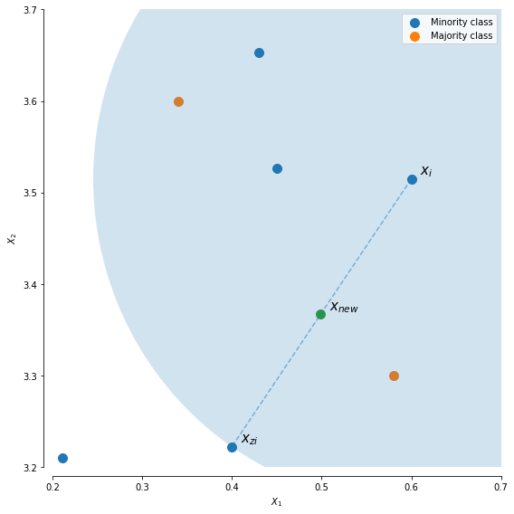
Dados Desbalanceados
Replicação não é necessariamente eficaz
Não aumenta a representatividade
Interpolação pode ser mais eficaz
Aprendizado de Máquina - Prof. André Hochuli
Dados
Desbalanceados
Notes:
Prof. André Hochuli

Slide 10
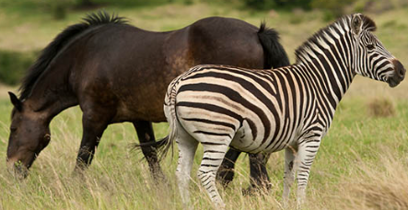
Dados Desbalanceados
Balancear sinteticamente nem sempre é a solução:
Introdução de padrões artificiais
Risco de overfitting
Avaliar Correlação
Não aumenta a representatividade
Solução
Coletar mais dados
Engenharia de Características
Implementar novas variáveis
Etc
Aprendizado de Máquina - Prof. André Hochuli
Dados
Desbalanceados
Notes:
Prof. André Hochuli

Slide 11
Let’s Code
Siga o link dos tutorias abaixo:
Dados Desbalanceados:
Tópico_02_Aprendizado_Supervisionado_Dados_Desbalanceados.ipynb
Tratando Dados Desbalanceados:
Tópico_02_Aprendizado_Supervisionado_Tratando_Dados_Desbalanceados.ipynb
Aprendizado de Máquina - Prof. André Hochuli
Dados
Desbalanceados
Notes:
Prof. André Hochuli

Slide 12
Considerações Finais
Modelos são sensíveis a dados desbalanceados
Overfitting
Balancear os dados é uma saída, porém
Undersampling: Pode gerar poucas amostras e baixa representação
Oversampling: Pode não aumentar a representatividade
Análise crítica é essencial
Sensibilidade do modelo
Treino / Test
Aprendizado de Máquina - Prof. André Hochuli
Dados
Desbalanceados
Notes:
Prof. André Hochuli

